Slide 1
Asymmentrische informatie
automarkt experiment
lemon of plum

Slide 2

Intro

Slide 3

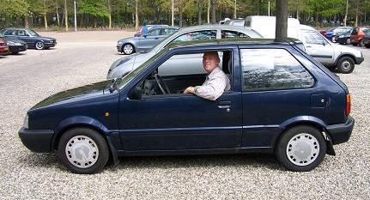
Spelregels
Formeer een tweedehands automarkt
De klas bestaat uit 2 groepen:
Bezitters van tweedehands auto’s
Auto opkopers (dealers)

Slide 4
Instructies voor eigenaren
Je hebt een tweedehands auto te koop.
Je krijgt briefjes waarop de kwaliteit van je auto wordt aangegeven. De ene keer moet je dit zelf doen een andere keer heeft de docent dit al gedaan.
Als je auto nog een goede kwaliteit bezit dan is de prijs die je minstens wilt hebben € 1200,-
Als je auto van slechte kwaliteit is dan neem je genoegen met elke euro die je krijgt.
Je hecht €0,- waarde toe aan de auto.
Alleen jij (als eigenaar) kent de kwaliteit van de auto.

Slide 5
Instructies voor eigenaren
Je kunt elk prijs vragen die je wilt. Als je een vraagprijs vaststelt en op papier hebt gezet, kun je de prijs niet meer wijzigen. De prijs is NIET onderhandelbaar.
Nadat je een deal hebt gesloten, laat je aan de kopende partij het papiertje zien waarop de kwaliteit van de auto vermeld staat.
Als de prijs die je ontvangen hebt hoger is dan de waarde die je aan de auto toekende (€ 1200 voor goede kwaliteit, € 0 voor lage kwaliteit) dan heb je winst gemaakt.

Slide 6
Instructies voor de kopers
Je wilt gebruikte auto’s kopen.
Je hebt in totaal € 3.000,- te besteden.
Je weet dat de markt bestaat uit auto’s die goed onderhouden zijn en auto’s die slecht onderhouden zijn.
Je hebt (behalve bij de eerste speelronde) geen idee wat de kwaliteit van de aangeboden auto is tijdens de transactie. Je ontdekt de kwaliteit pas nadat je de koop hebt gesloten.
(Net als bij een echte tweedehands auto merk je pas na enige tijd de echte kwaliteit).

Slide 7
Instructies voor de kopers
Een goede tweedehands auto is voor jou € 2500,- waard en een slechte auto waardeer je voor € 500,-
Je beslist welke auto je wilt kopen nadat je hebt gezien welke prijzen de verkopers voor hun auto’s vragen.
Wanneer de transactietijd afgelopen is krijg je een papiertje van de aanbieder waarop de kwaliteit van de auto vermeld is.
Als de prijs waarvoor je de auto hebt gekocht lager is dan de prijs waarvoor je de auto weer kunt verkopen dan maak je op deze auto winst.

Slide 8
Spelregels – ronde 1
Je hebt dadelijk twee minuten bedenktijd om je aankoop- of verkoopprijs te bepalen.
De eigenaren van een tweedehandsauto noteren nu voor zichzelf:
  De verkoopprijs
  Of je een auto van goede of van slechte kwaliteit hebt
  (in deze ronde zichtbaar voor kopers)
Plum or Lemon ?

Slide 9
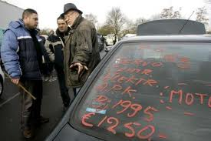
3 minuten handelen
Nu heb je 3 minuten om te handelen.
Verkopers kunnen hun prijzen bekend maken door een papier met de prijs duidelijk zichtbaar voor zich te houden.
Kopers benaderen de verkopers en besluiten welke auto’s ze willen kopen. Het is toegestaan meerdere auto’s te kopen of helemaal geen.

Slide 10
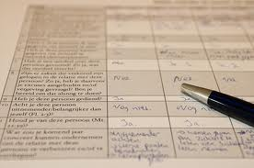
Einde ronde 1
De tijd zit erop
Kopers en verkopers kunnen hun winst berekenen
en
het evaluatieformulier invullen.

Slide 11
Spelregels – ronde 2
Verkopers krijgen van de docent een briefje waarop de kwaliteit van hun auto staat (aandeel lemon’s onbekend)
Je hebt dadelijk twee minuten bedenktijd om je aankoop- of verkoopprijs te bepalen
De eigenaren van een tweedehandsauto noteren nu de verkoopprijs voor zichzelf
Plum or Lemon ?

Slide 12
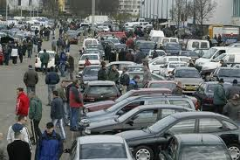
3 minuten handelen
Nu heb je 3 minuten om te handelen.
Verkopers kunnen hun prijzen bekend maken door een papier met de prijs duidelijk zichtbaar voor zich te houden.
Kopers benaderen de verkopers en besluiten welke auto’s ze willen kopen. Het is toegestaan meerdere auto’s te kopen of helemaal geen.

Slide 13
Einde ronde 2
De tijd zit erop
Verkopers kunnen nu vertellen / laten zien wat de kwaliteit van hun auto was.
Kopers en verkopers kunnen nu hun winst berekenen
en
het evaluatieformulier invullen.

Slide 14
Spelregels – ronde 3
Verkopers krijgen van de docent een briefje waarop de kwaliteit van hun auto staat (vorige ronde was 50% van slechte kwaliteit – deze ronde 70% slechte kwaliteit)
Je hebt dadelijk twee minuten bedenktijd om je aankoop- of verkoopprijs te bepalen
De eigenaren van een tweedehandsauto noteren nu de verkoopprijs voor zichzelf
Plum or Lemon ?

Slide 15
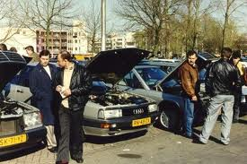
3 minuten handelen
Nu heb je 3 minuten om te handelen.
Verkopers kunnen hun prijzen bekend maken door een papier met de prijs duidelijk zichtbaar voor zich te houden.
Kopers benaderen de verkopers en besluiten welke auto’s ze willen kopen. Het is toegestaan meerdere auto’s te kopen of helemaal geen.

Slide 16
Einde ronde 3
De tijd zit erop
Verkopers kunnen nu vertellen / laten zien wat de kwaliteit van hun auto was.
Kopers en verkopers kunnen nu hun winst berekenen
en
het evaluatieformulier invullen.

Slide 17
Spelregels – ronde 4
Je hebt dadelijk twee minuten bedenktijd om je aankoop- of verkoopprijs te bepalen
De eigenaren van een tweedehandsauto noteren nu voor zichzelf:
  de verkoopprijs
  de kwaliteit van hun auto (niet kenbaar maken!)
Plum or Lemon ?

Slide 18
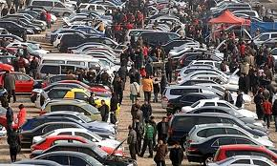
3 minuten handelen
Nu heb je 3 minuten om te handelen.
Verkopers kunnen hun prijzen bekend maken door een papier met de prijs duidelijk zichtbaar voor zich te houden.
Kopers benaderen de verkopers en besluiten welke auto’s ze willen kopen. Het is toegestaan meerdere auto’s te kopen of helemaal geen.

Slide 19
Einde ronde 4
De tijd zit erop
Verkopers kunnen nu vertellen / laten zien wat de kwaliteit van hun auto was.
Kopers en verkopers kunnen nu hun winst berekenen
en
het evaluatieformulier invullen.

Slide 20

Einde experiment

Slide 21
Discussie (eigenaren)
Wie heeft er met succes zijn auto kunnen verkopen?
  Was je auto van goede of slechte kwaliteit?
  Hoe heb jij je prijs bepaald?
  Had je de neiging om kopers verkeerde informatie te geven?
Wie heeft zijn auto niet kunnen verkopen?
  Kun je uitleggen waarom je je auto niet hebt kunnen verkopen?

Slide 22
Discussie (dealers)
Hoeveel opkopers hebben auto’s gekocht?
  Heb je winst of verlies gemaakt op je aankoop?
  Op basis waarvan heb je besloten een auto wel of niet te kopen?
Hoeveel opkopers hebben geen auto kunnen kopen?
  Kun je uitleggen waarom je geen auto hebt gekocht?

Slide 23
Discussie
Wat waren de kenmerkende verschillen tussen de diverse speelrondes?
Hebben die verschillen invloed gehad op je gedrag en je keuzes?
Hoe kun je het probleem van asymmetrische informatie oplossen in de echte wereld?
Op welke markten (in de echte wereld) speelt deze asymmetrische informatie nog meer?

Slide 24
Mogelijke begrippen
Aan de orde kunnen komen:
  Asymmetrische informatie
  De ene partij beschikt over meer (of betere) informatie dan de tegenpartij.
  Averechtse selectie
  Voor goede risico’s is de premie te hoog en zij zullen zich niet (meer) verzekeren. Uiteindelijk blijven alleen de slechte risico’s over doordat telkens de premie naar boven wordt bijgesteld.
  Moreel wangedrag
  Als je verzekerd bent, ben je minder voorzichtig. Dit zorgt ervoor dat er meer schade optreedt dan voordat je verzekerd was.
  Marktfalen
  Als de markt niet in staat is een efficiënte oplossing tot stand kan brengen. Er is geen optimale allocatie van productiefactoren.

